Slide 1

SUOMI-KORIKSEN MENESTYSHETKIÄ

Slide 2
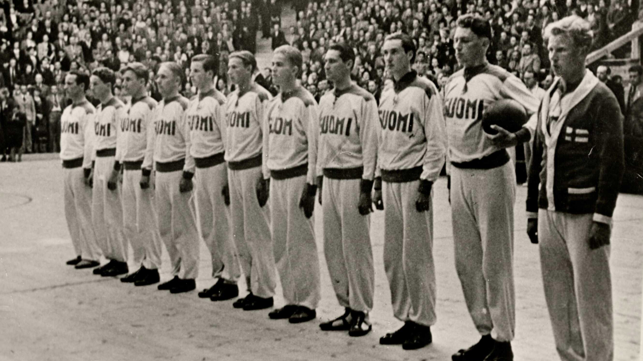
1939 | KORIPALLO SUOMEEN
Suomen Koripalloliitto perustetaan 1. helmikuuta 1939 HOK:n kerhohuoneistossa ja koripallon rantautuminen Suomeen alkaa. Vielä samana vuonna Suomi hyväksytään kansainvälisen koripalloliiton (FIBA) jäseneksi ja Suomi tekee ensiesiintymisensä Liettuassa pelatuissa EM-kisoissa.

Slide 3
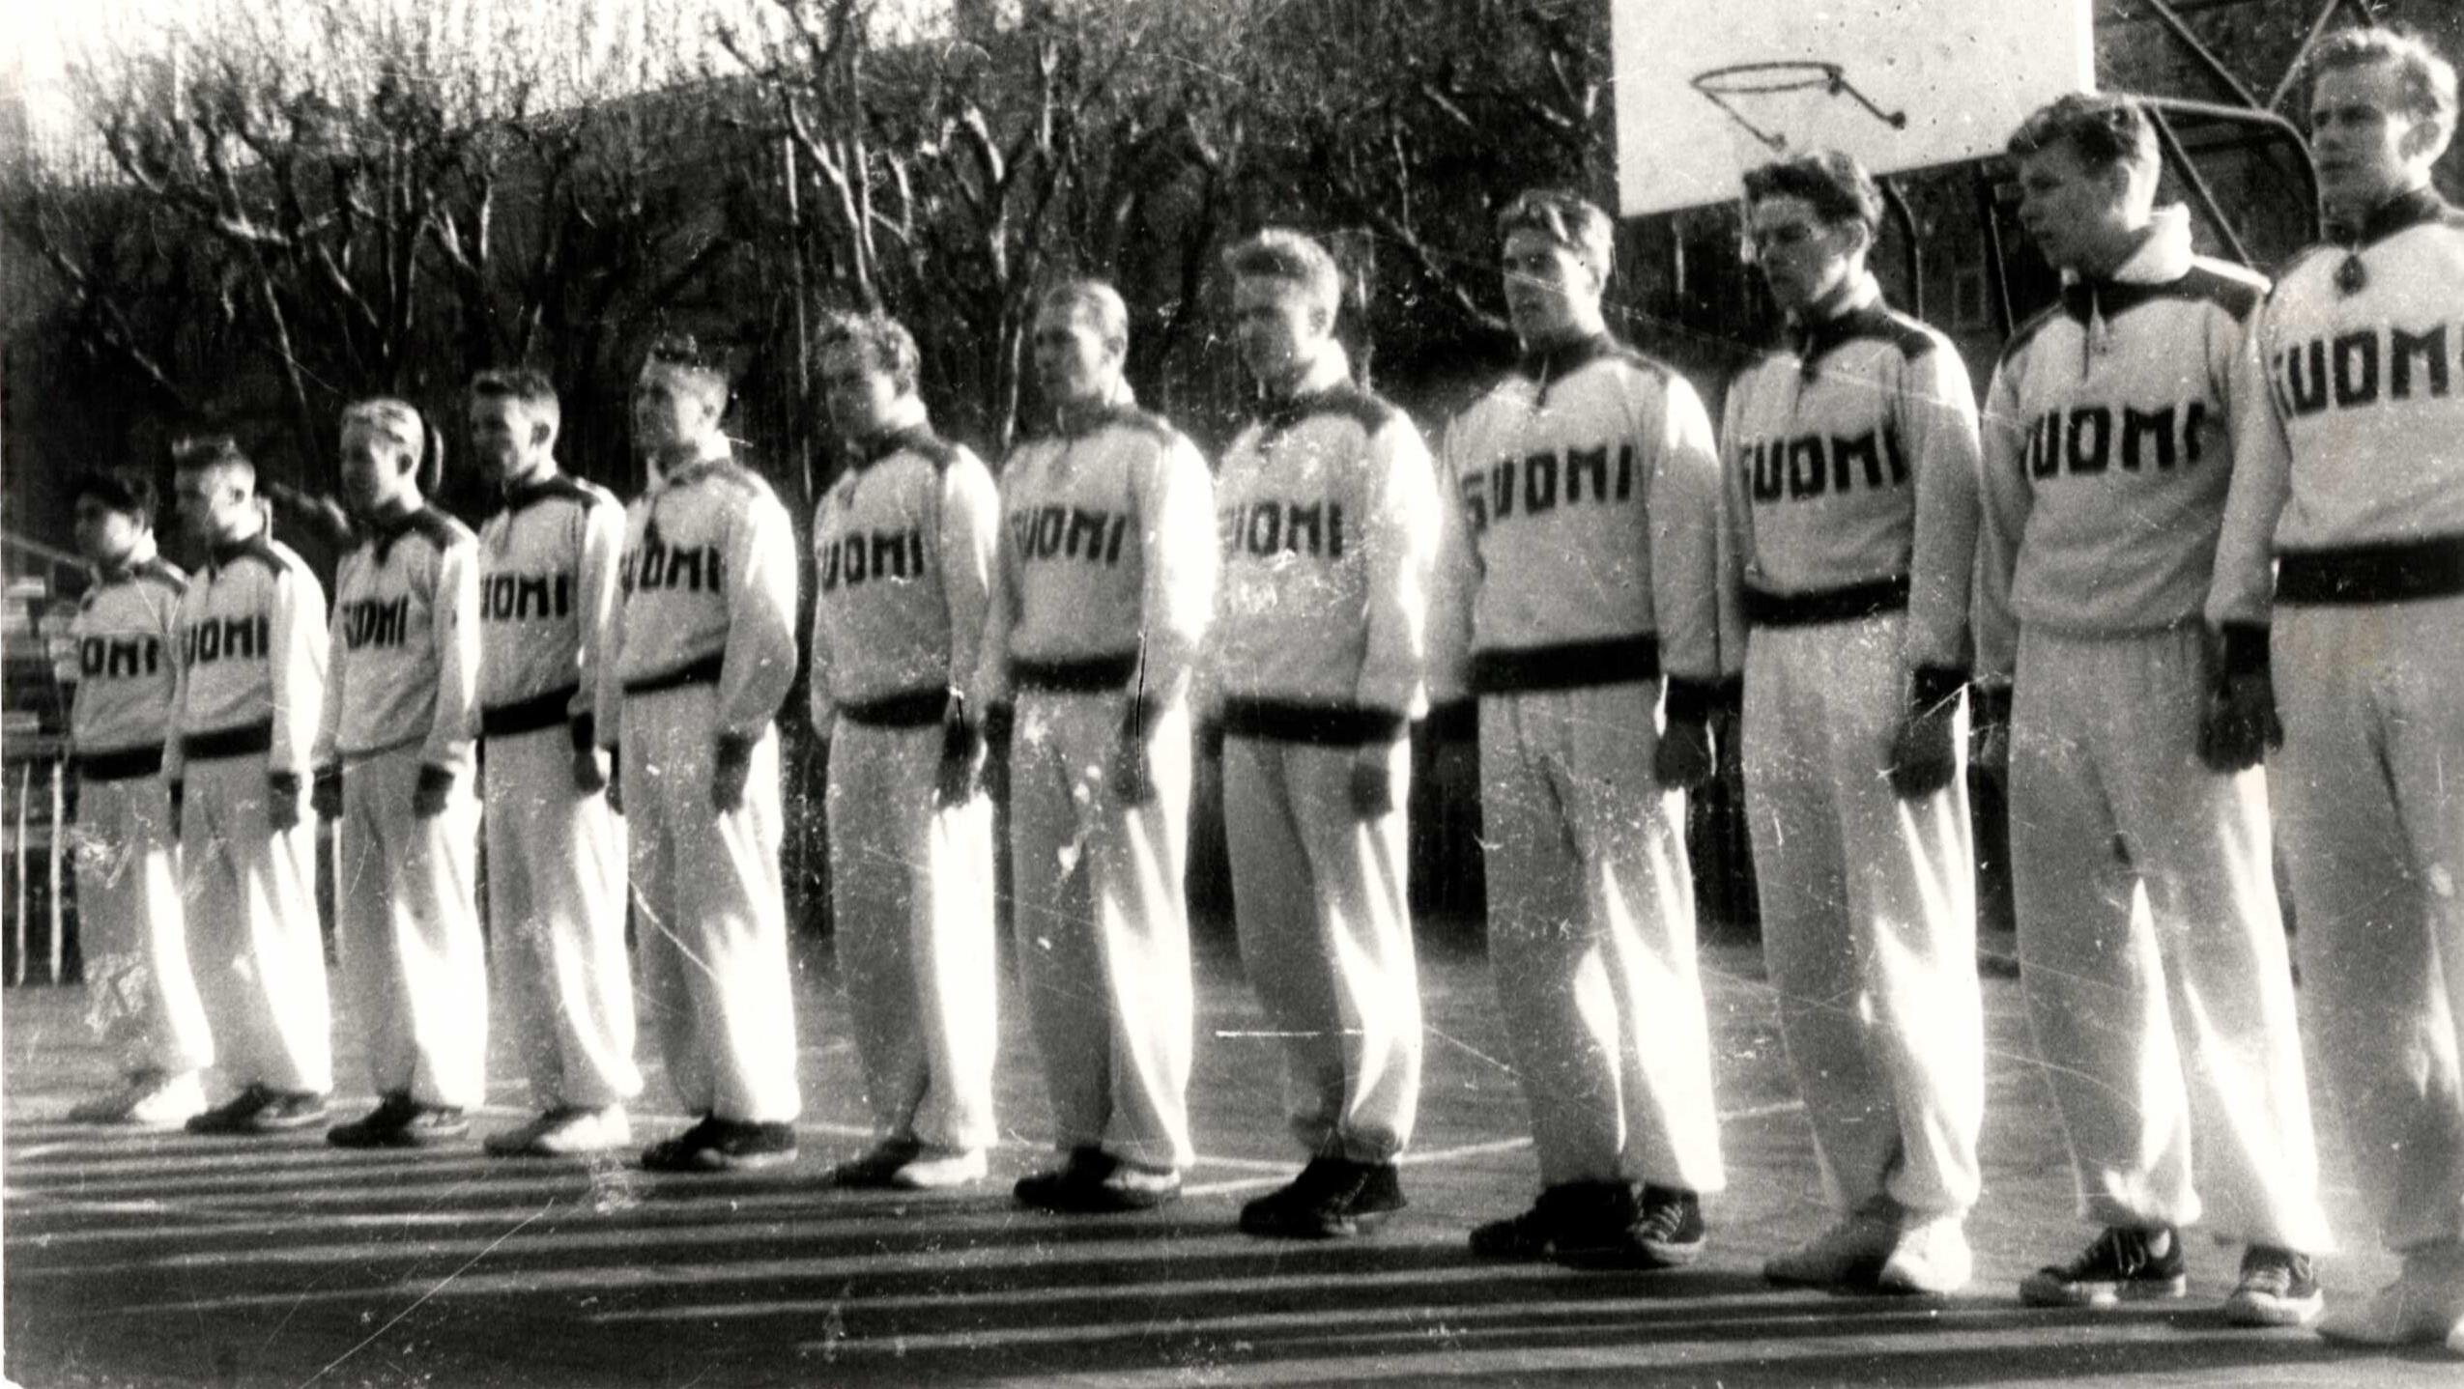
1950 | VOITTOTILI AUKI
Toinen maailmansota seisauttaa urheilumaailman. Vasta sodan jälkeisinä vuosina Suomessa päästään kehittämään ennen sotaa aloitettua koripallotoimintaa. Nizzassa pelattavat MM-karsinnat ovat eräänlainen käännekohta, kun Suomen maajoukkue saalistaa historiansa ensimmäiset voitot Itävallasta ja Hollannista.

Slide 4
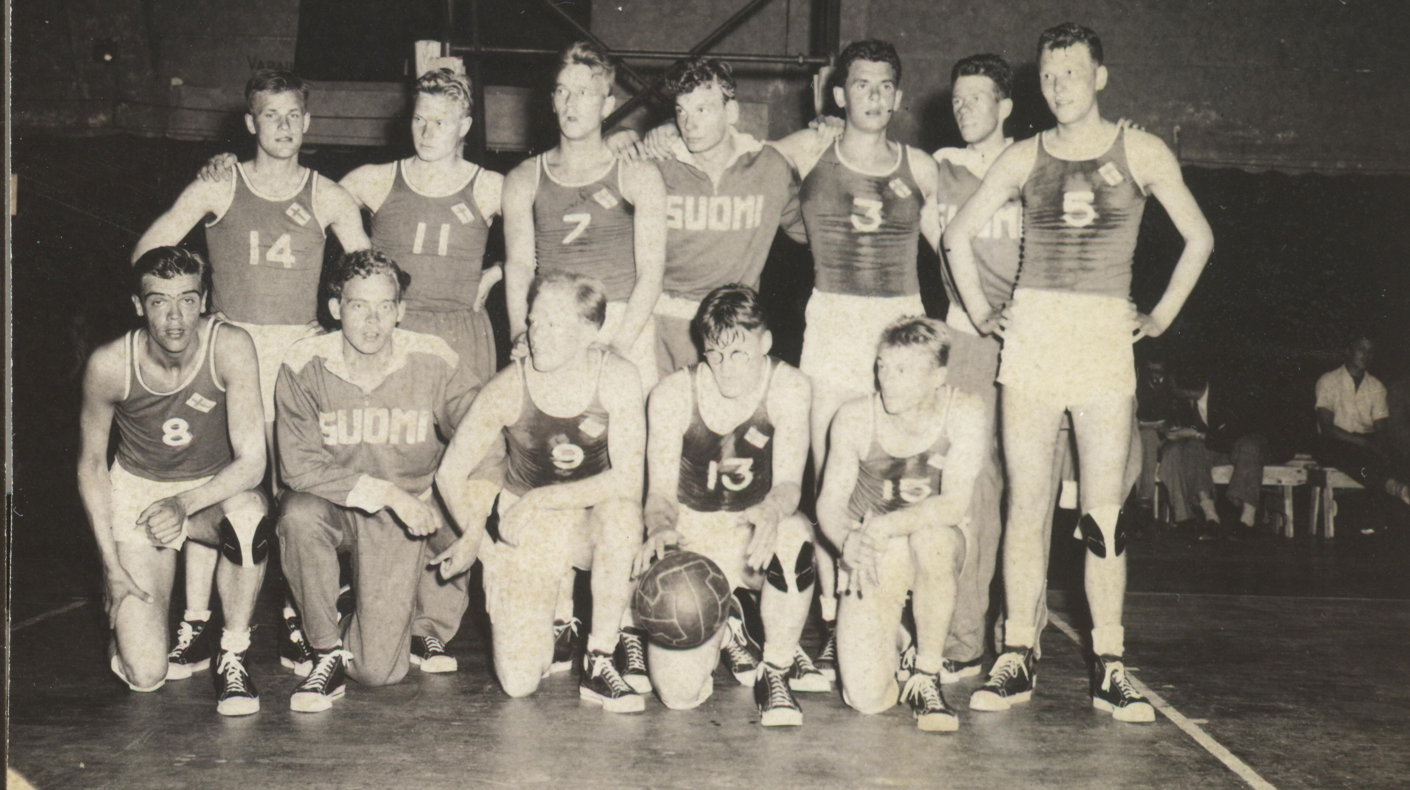
1952 | MAAILMANTÄHDET HELSINGISSÄ
Helsingin olympialaiset eivät korisvoittoja Suomelle tuo, vaikka joukkue taistelee kotiyleisöä sykähdyttäneesti Bulgariaa ja Neuvostoliittoa vastaan. Suomalaiselle koripallolle kisojen vaikutukset ovat merkittävät. Ensimmäistä kertaa suomalainen koripallokansa pääsee näkemään millaista peliä maailman huiput esittävät.

Slide 5
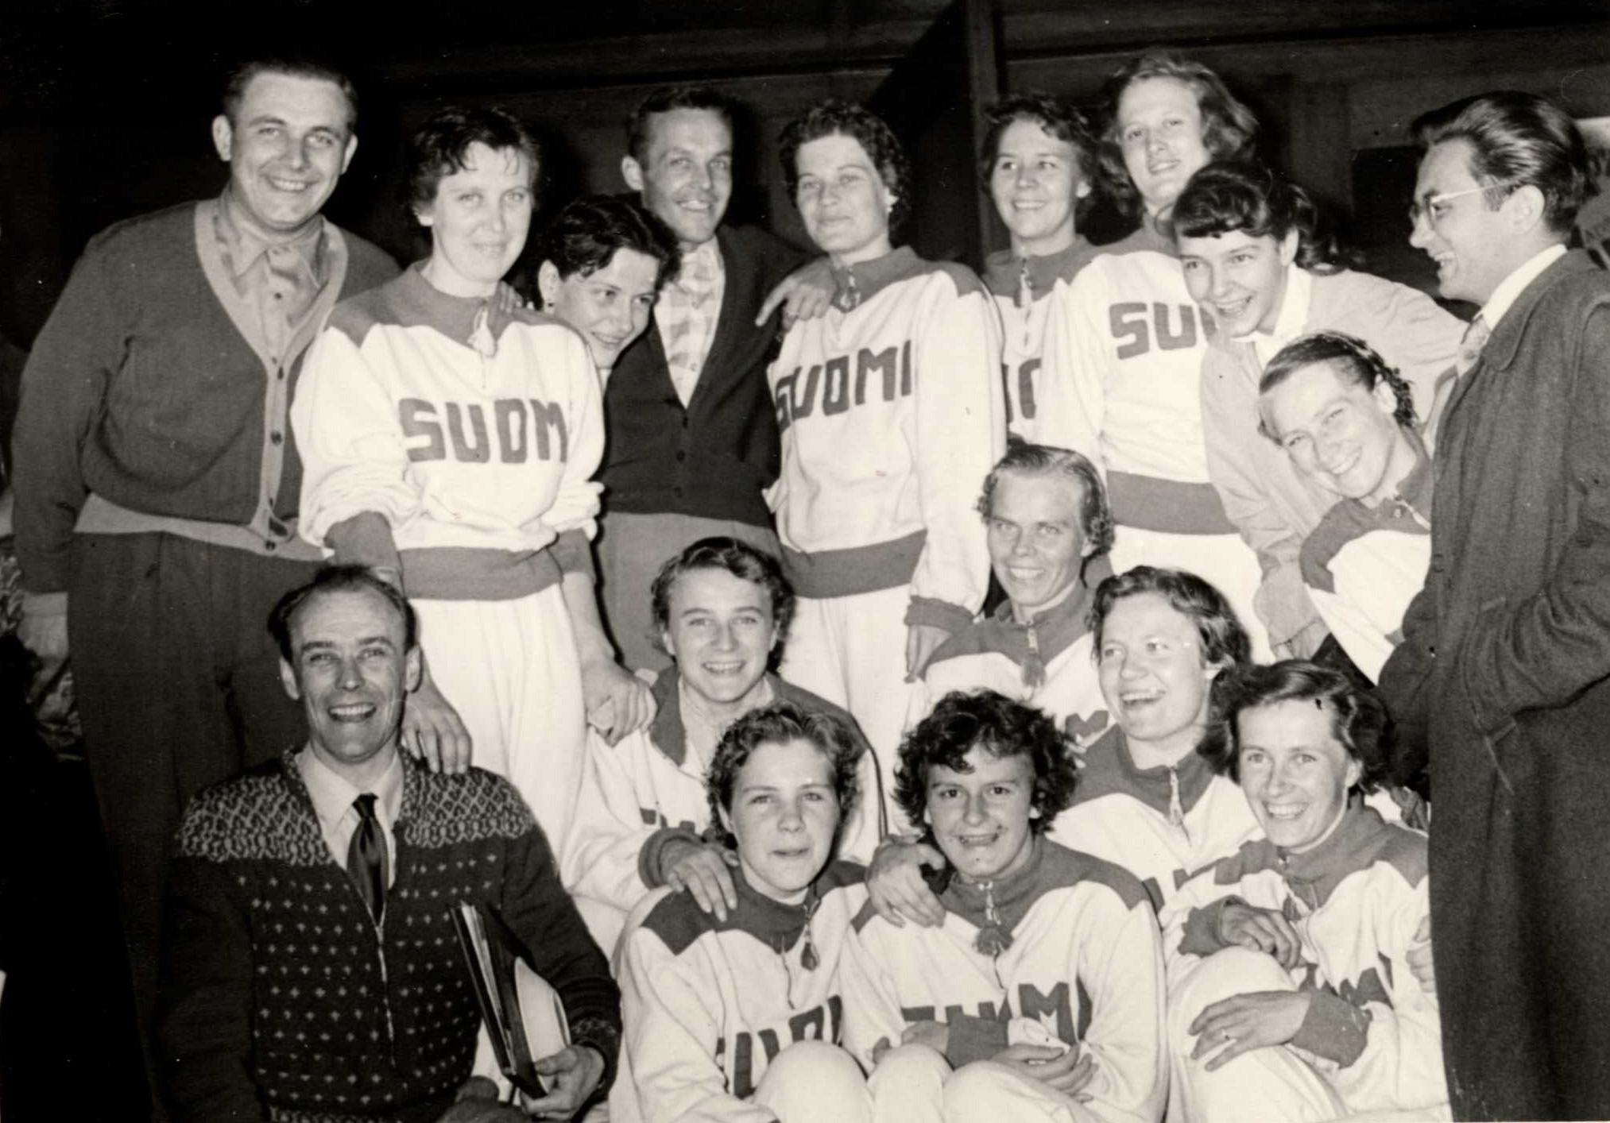
1956 | NAISTÄHTI SYTTYY
Hilkka Hakolasta tulee Suomen ensimmäinen kansainvälisen tason naiskoripallotähti. Hän on korikuningatar Prahan EM-kisoissa 1956. Kotimaassa Hakola voittaa 12 vuoden aikana peräti yhdeksän SM-kultaa, kaksi hopeaa ja yhden pronssin. Sittemmin Hakola toimii myös naisten koripallomaajouk-kueen valmentajana.

Slide 6
1956 | NAISTÄHTI SYTTYY
Hilkka Hakolasta tulee Suomen ensimmäinen kansainvälisen tason naiskoripallotähti. Hän on korikuningatar Prahan EM-kisoissa 1956. Kotimaassa Hakola voittaa 12 vuoden aikana peräti yhdeksän SM-kultaa, kaksi hopeaa ja yhden pronssin. Sittemmin Hakola toimii myös naisten koripallomaajouk-kueen valmentajana.

Slide 7
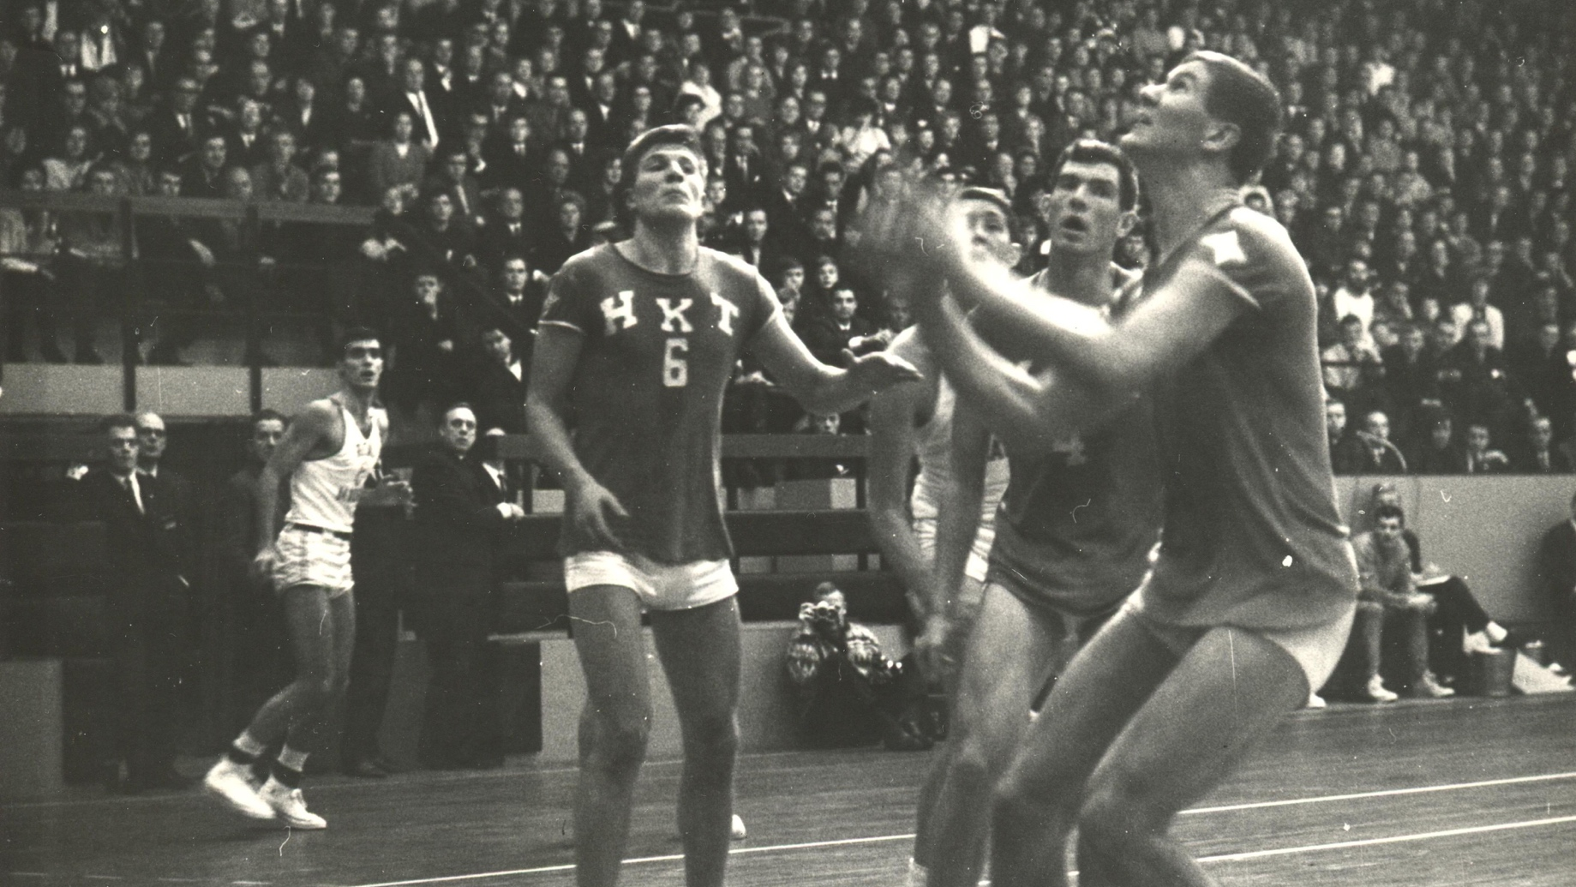
1963-64 – HKT:N EUROOPAN VALLOITUS
Koripallon monitoimimies Pentti Salmen valmentama Helsingin Kisa-Toverit vastaa kaikkien aikojen parhaasta seurajoukkueiden menestyksestä eurokentillä. HKT raivaa tiensä maanosamme ykköskilpailussa, mestarijoukkueiden Euroopan cupissa, tiensä kahdeksan joukkoon.

Slide 8
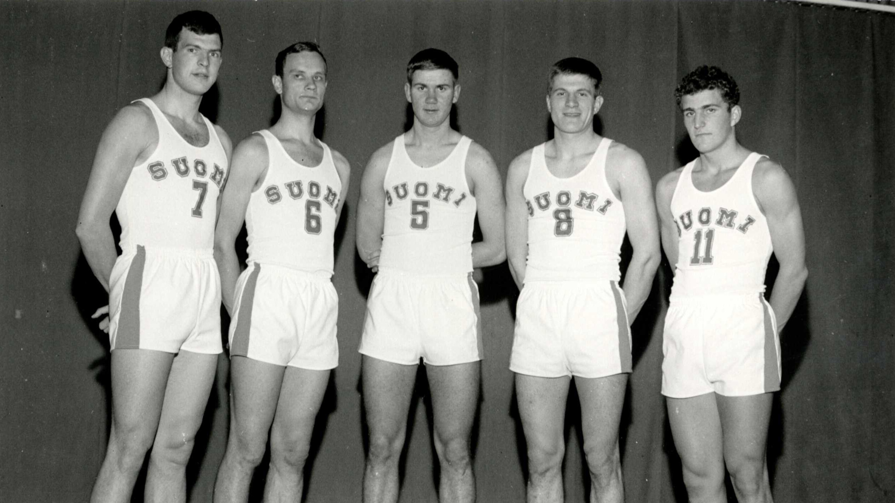
1964 | UNELMAT TÄYTTYVÄT
Suomen maajoukkueen historian kovin saavutus on selviytyä läpi kovan karsinnan Tokion olympialaisiin. Kalevi Tuomisen valmentama Suomi voittaa karsinnoissa seitsemän ensimmäistä peliään ja selvittää tiensä turnausfinaaliin puhtaalla pelillä voittamalla muun muassa Kreikan, Saksan, Bulgarian. Joukkueen tähtenä loistaa korikuningas Kari Liimo (5).

Slide 9
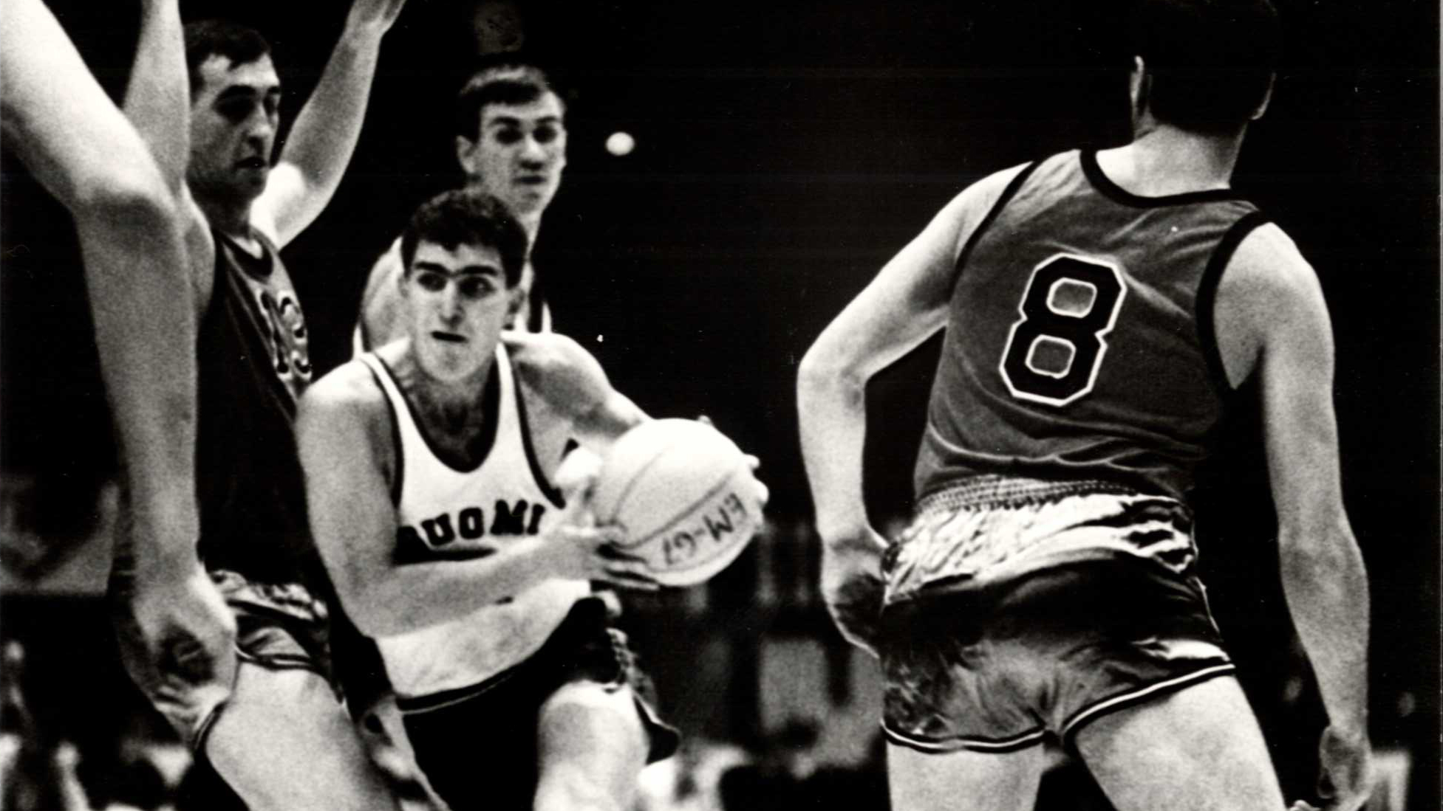
1967 | EM-KOTIKISOISSA KUUDENSIA
Jorma Pilkevaaran ja Kari Liimon tähdittämä Suomi taistelee kotiyleisönsä edessä historian parhaaseen EM-saavutukseen. Helsingissä ja Tampereella pidetyt EM-kilpailut ovat myös järjestelyorganisaatiolle menestys. Kansainvälinen koripalloliitto luonnehtii kisoja sanoilla ”ensimmäiset modernit EM-kilpailut,
joiden järjestelyt asettivat nykypäivän standardeja”.

Slide 10
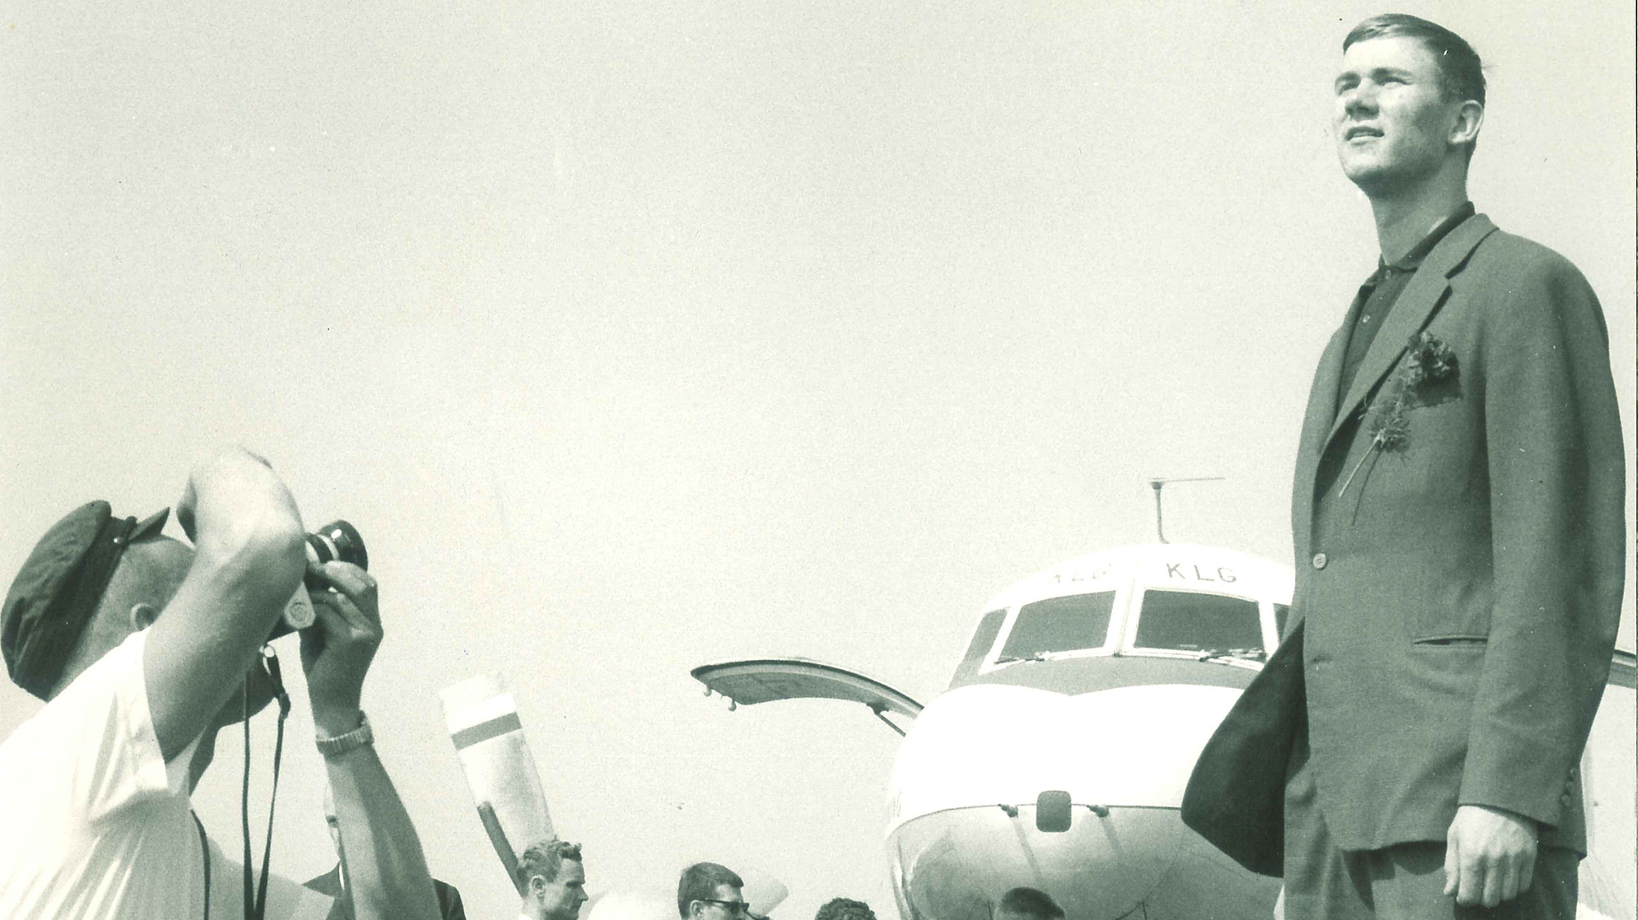
1969 | ENSIMMÄINEN SUOMALAINEN NBA-VARAUS
Voitettuaan SM-sarjakauden 1964-65 korikuninkuuden (30,7 pistettä) Kari Liimo siirtyy neljäksi vuodeksi Brigham Youngin yliopistoon opiskelemaan ja koripalloilemaan. Hän on BYU:n parhaimmistoa kaudesta toiseen ja Los Angeles Lakers varaa hänet NBA:han vuonna 1969. Liimo valitsee ammattimaisuuden sijaan kuitenkin amatööriyden ja maajoukkueuran.

Slide 11
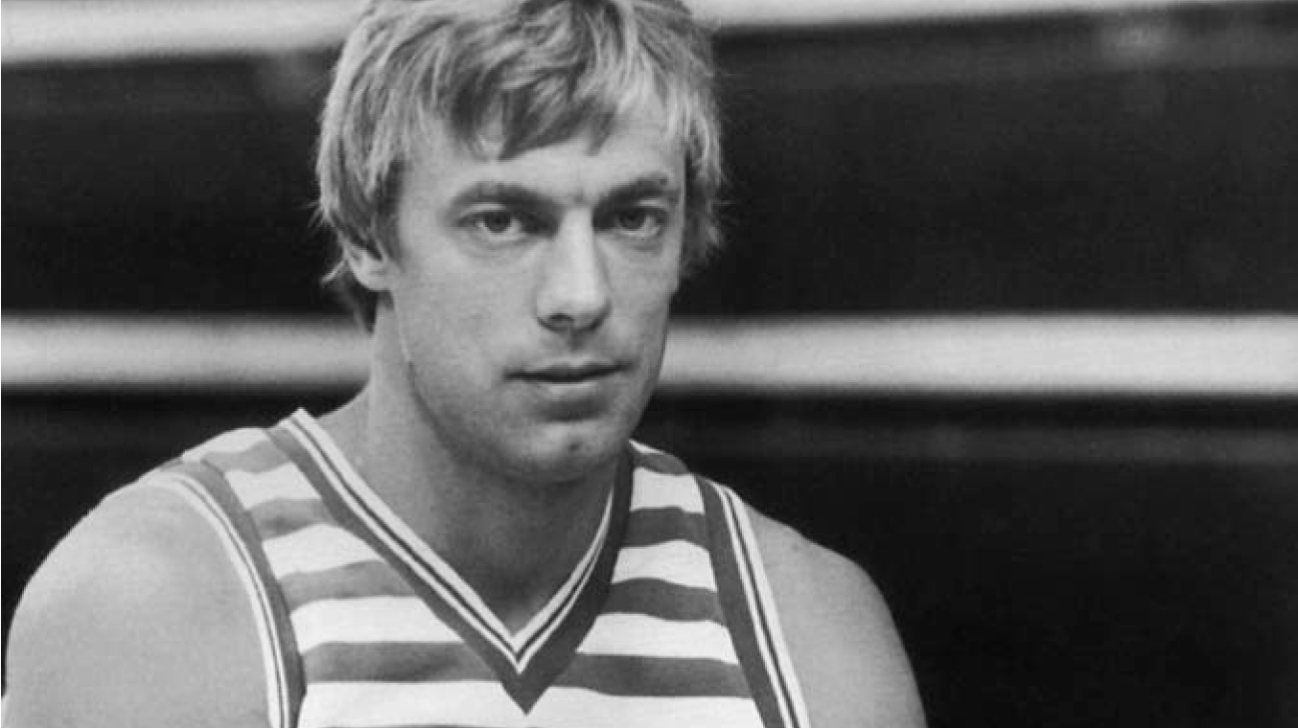
1977 | KIRILLÄ KISOIHIN
Uskomaton kiri ohi Puolan tuo EM-kisaliput. Pakkovoittoa metsästävä Suomi on ratkaisevassa EM-karsintaottelussa tappiolla Puolalla kuudella pisteellä, kun aikaa on jäljellä 32 sekuntia. Kaksi riistoa ja kaksi onnistunutta hyökkäystä sekä Helsingin messukeskuksen yleisön villinnyt Anssi Rauramon kori summerin soidessa veivät pelin ensin jatkoajalle ja sitten joukkueen kohti EM-kisoja.

Slide 12
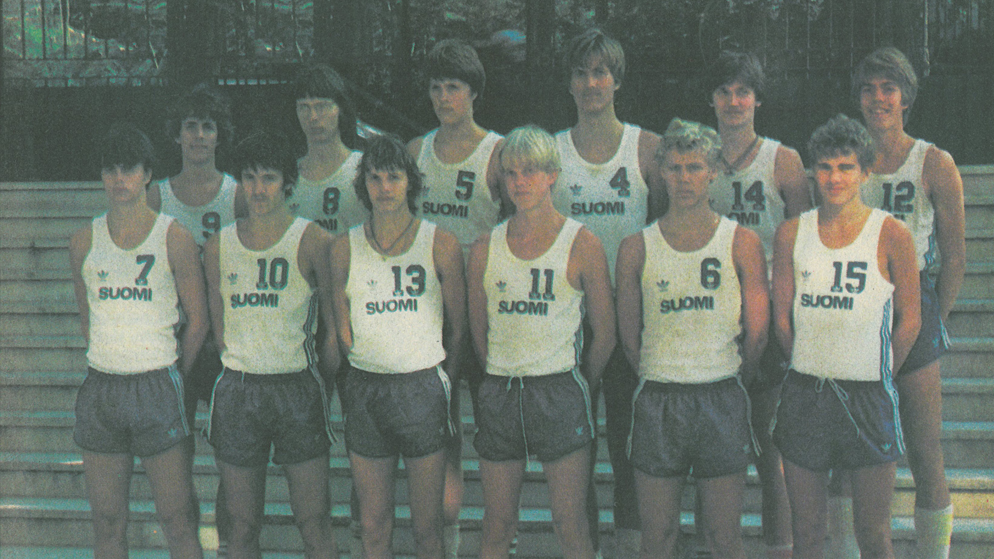
1981 | TAISTELU EM-MITALEISTA
Suomen kaikkien aikojen paras EM-sijoitus saavutetaan poikapuolella, kun B-poikien maajoukkue selviytyy Kreikassa järjestettyjen kisojen pronssiotteluun. Alkulohkossa taakse jäävät sensaatiomaisesti Espanja, Israel, Ranska ja Jugoslavia. Pronssipelissä Saksan liittotasavalta on väkevämpi luvuin 64-78.

Slide 13
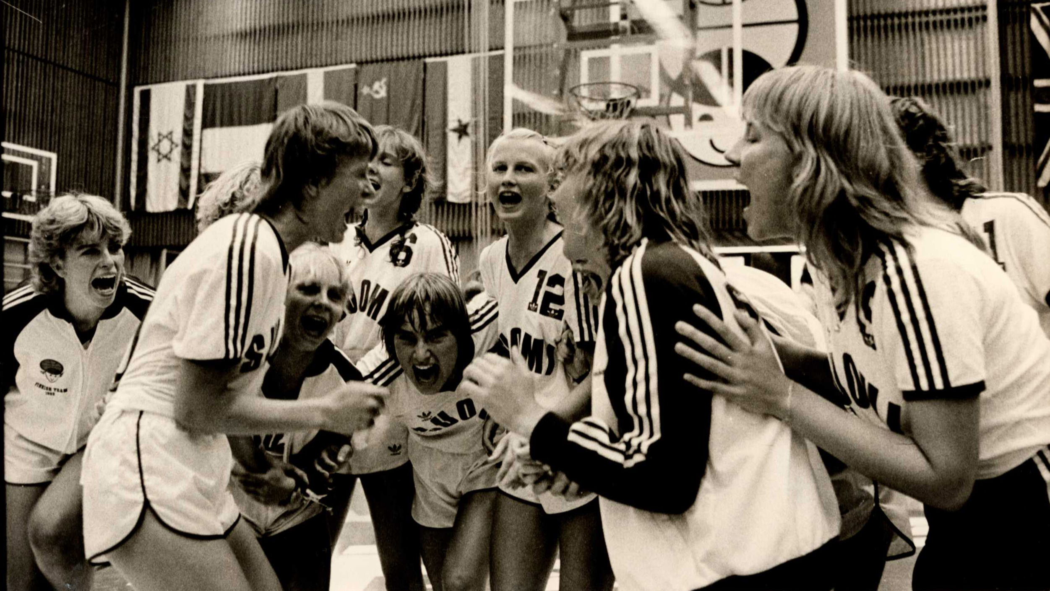
1982 | B-TYTÖT UROTEKOON
EM-KOTIKISOISSA
Forssassa ja Uudessakaupungissa järjestetyt B-tyttöjen EM-kilpailut tuovat tullessaan Suomen kaikkien aikojen sijoituksen nais- ja tyttökoripallon saralla. Mitalipelit jäävät niukasti haaveeksi. Jatkoaikavoitto Espanjasta ja Unkarin voittaminen täpärästi 71-69 tuovat viidennen sijan. Suomen joukkueen tehoparina häärii korin alla tamperelaiskaksikko Seija Leino-Katriina Uusitalo - Anja Hellmanin pyörittäessä peliä.

Slide 14
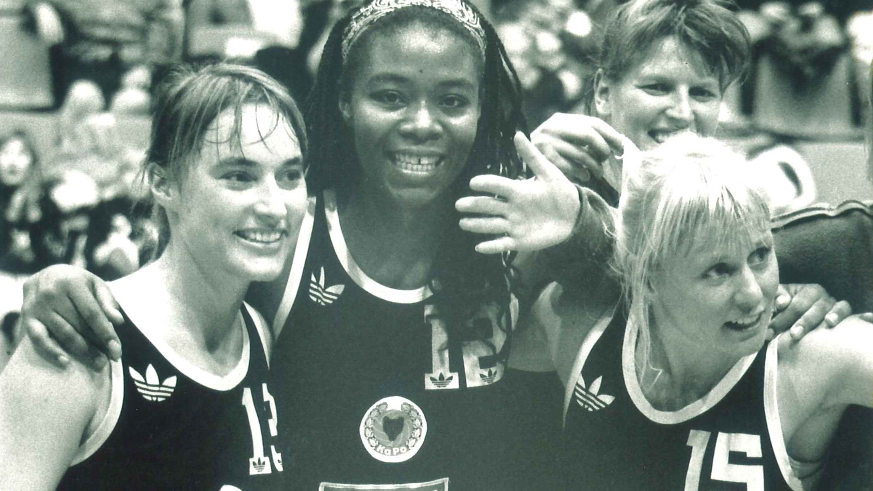
1992 | NAISET EUROKENTILLÄ
Helsinkiläinen Karhun Pojat nostaa naiskoripallon päivän puheenaiheiden joukkoon kaudella 1991-92, kun joukkue taistelee itsensä Euroopan kakkoskilpailussa Ronchetti cupissa 16 parhaan joukkoon. KaPo voittaa kauden kymmenestä europelistään hienosti kuusi, mutta varsinaisen puheenaiheen muodostaa Anja Hellman voittamalla sarjan korikuningattaruuden pussittamalla 29,2 pistettä ottelua kohden.

Slide 15
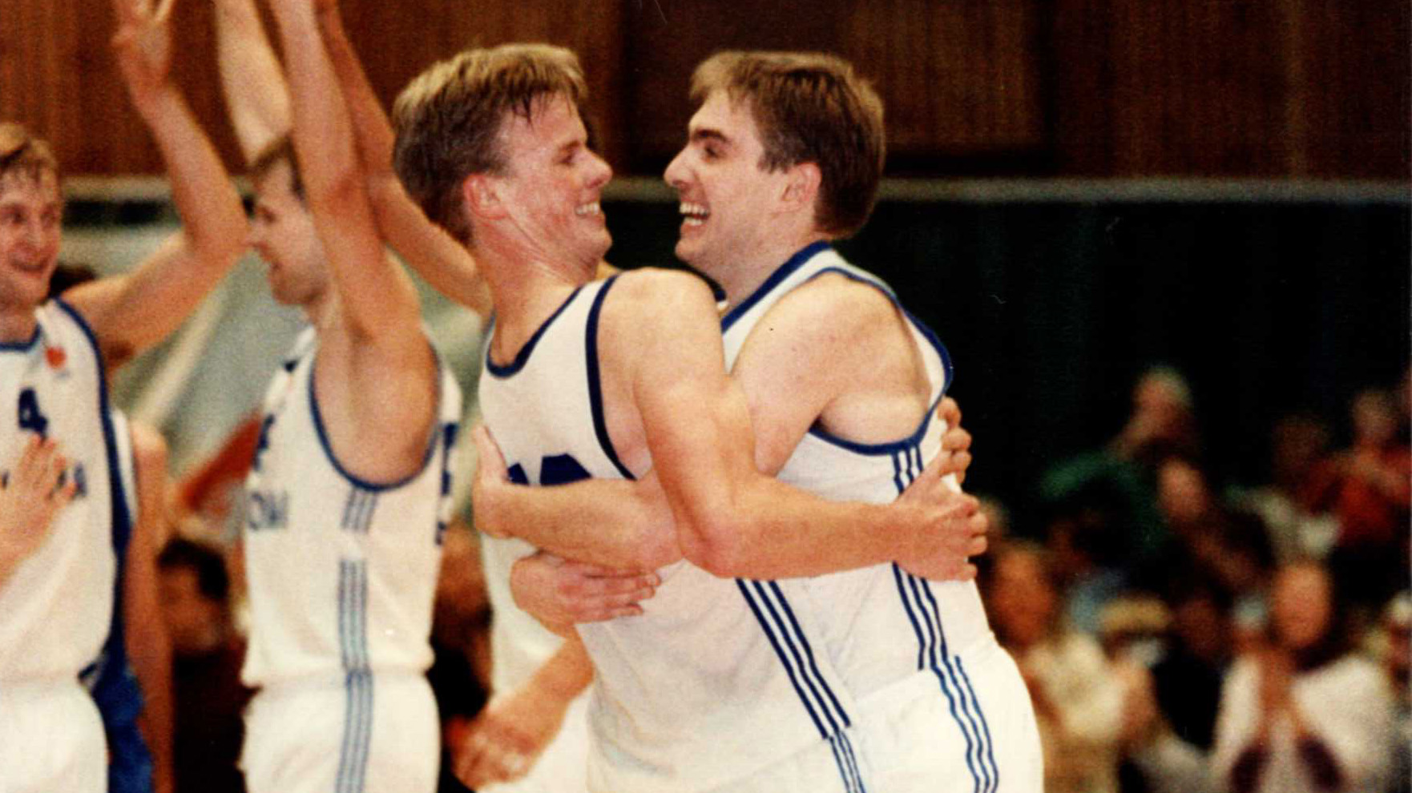
1993-94 | VENÄJÄ KAATUU!
Venäjä-voitto siivittää miehet EM-kisoihin. Suomen maajoukkueen kaikkien aikojen makein yksittäinen maaotteluvoitto tulee syksyllä 1993, kun maailmantähtiä vilisevä Venäjä kaatuu Helsingin Urheilutalon ”hornankattilassa” sensaatiomaisesti 98-96. Kansainvälisen uutiskynnyksenkin ylittävä voitto karsintojen avausottelussa takoo Suomeen uskoa ja Henrik Dettmannin valmentama maajoukkue etenee EM-lopputurnaukseen 18 vuoden tauon jälkeen.

Slide 16
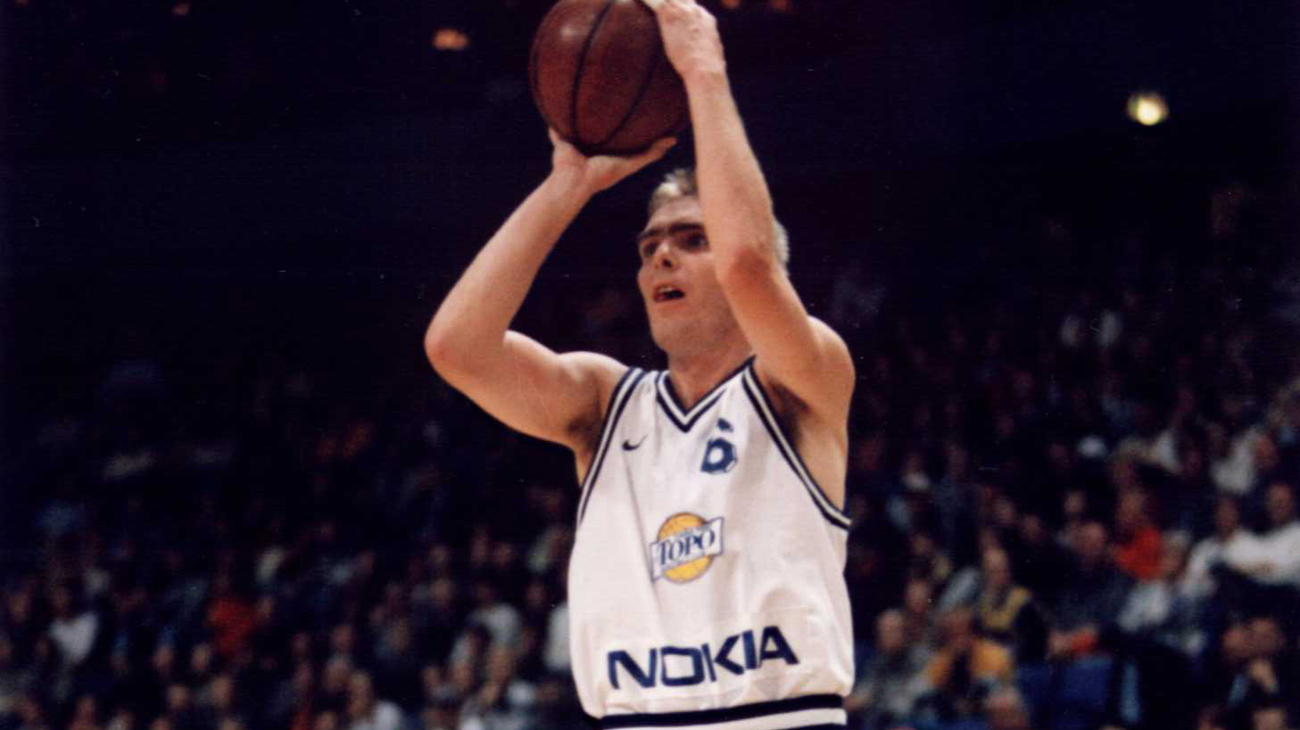
1998 | EUROHUUMAA HELSINGISSÄ
Hartwall Areenan lehtereillä on lähes 10 000 silmäparia, kun helsinkiläinen ToPo saa aikaan eurokenttien edesottamuksillaan aikaan korisbuumin, joka huipentuu Saporta Cupin pudotuspeliin venäläistä Samaraa vastaan. Jättiyllätys on lähellä, sillä ToPo voittaa ottelun 51-50, mutta se ei riitä kääntämään kaksiosaisen pelin yhteistulosta positiiviseksi (125-127) ja ToPoa selviytymään kahdeksan parhaan joukkoon Euroopan kakkoskilpailussa.

Slide 17
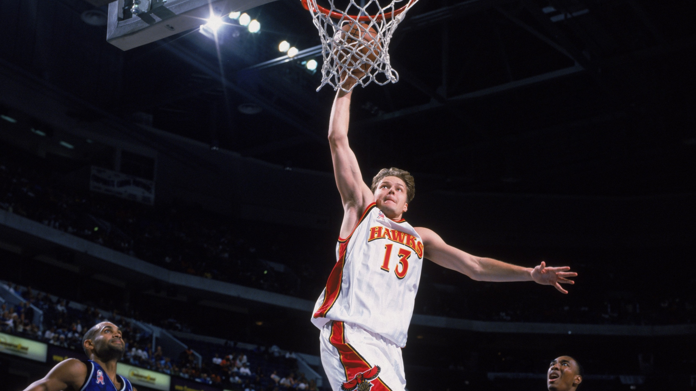
2000 | HANNO NBA:HAN
Yhdysvaltain yliopistokoriksessa ihastuttanut ja tarunhohtoisessa Final Fourin loppuottelussakin esiintyneestä Hanno Möttölästä tulee ensimmäinen suomalainen pelaaja ammattilaisliigassa NBA:ssa. Möttölä debytoi Charlotte Hornetsia vastaan ja tekee joukkueelleen Atlanta Hawksille kahdeksan pistettä. Möttölä edustaa Atlantaa kaudet 2000-02 ennen siirtymistään Euroopan kentille.

Slide 18
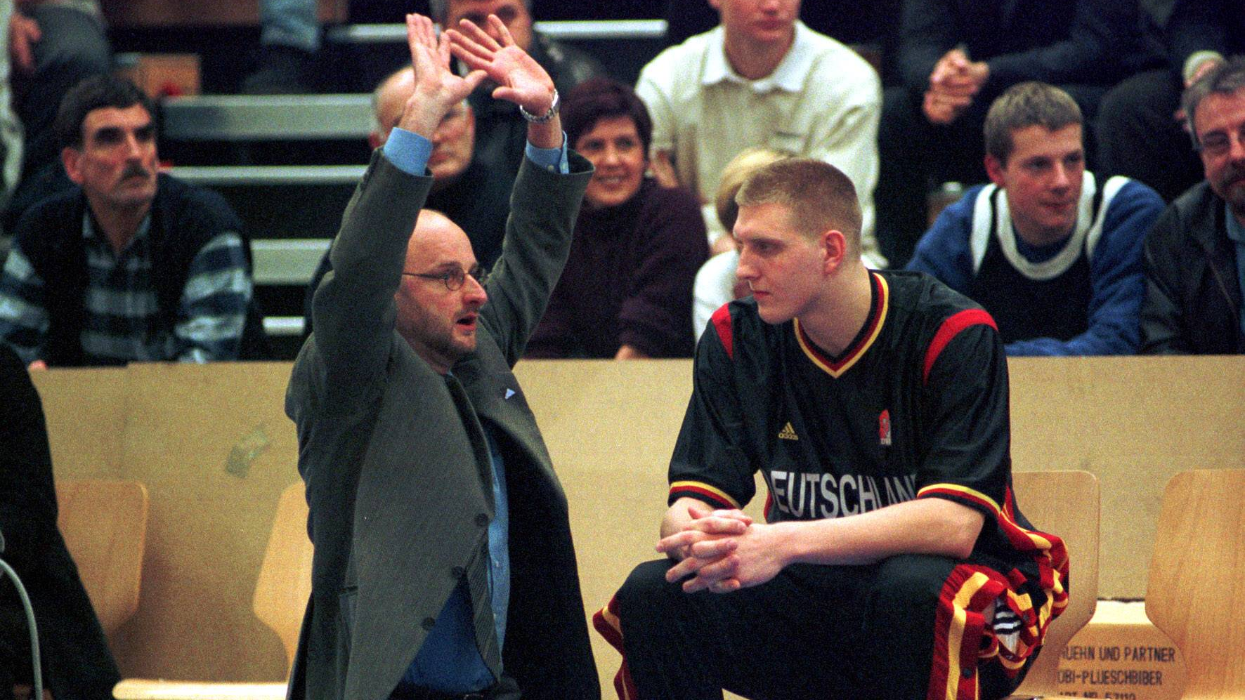
2002 | SAKSA HULLAANTUU DETTMANNIN JOHDOLLA
Henrik Dettmannista tulee ensimmäinen suomalainen MM-mitalisti, kun hän valmentaa Saksan miesten maajoukkueen pronssille. Tapahtuma oli myös Saksalle historiallinen – maan paras sijoitus MM-tasolta ennen pronssia oli 12:s. Dettmann palkittaan Saksassa vuoden koripallovalmentajana ja Suomessa samaan vuoden valmentajana.

Slide 19
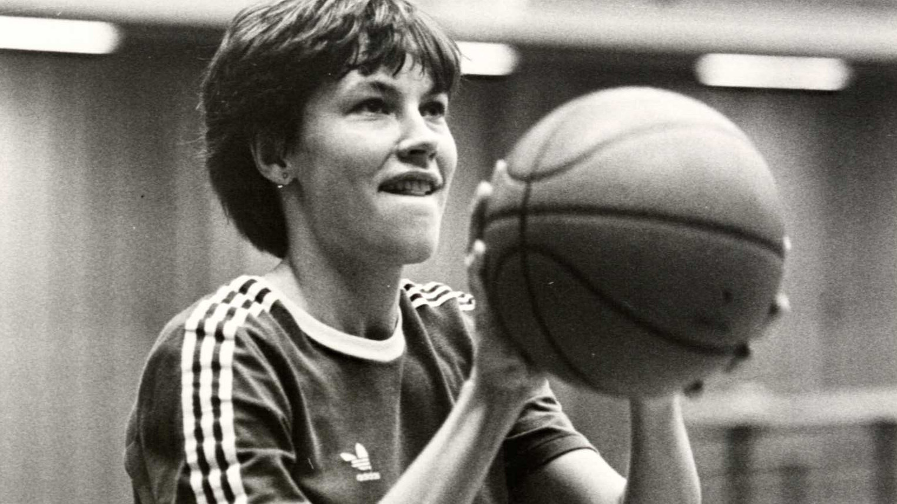
2004 | KAIKKIEN AIKOJEN NAISPELAAJA
Lea Hakala kruunaa uransa 16. mestaruudella. Kaikkien aikojen suomalainen naiskoripalloilija lyö peliurallaan pöytään lukemat, joita ei kenties koskaan tulla rikkomaan. Mestaruusmäärän painavuutta lisää se, että Hakala viettää aktiiviuransa loistohetkistä kuusi kautta Yhdysvaltojen yliopistosarjassa sekä Espanjan ja Italian liigoissa ammattilaisena. Vuonna 1981 Hakala voitti EM-kisojen korikuningattaruuden.

Slide 20
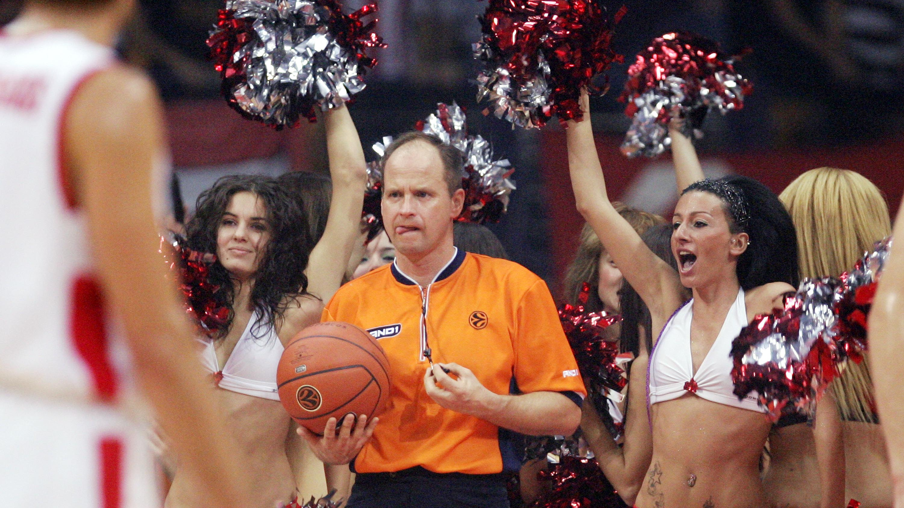
2006 | JUNGEBRAND MM-FINAALISSA
Komean kansainvälisen erotuomarin uran tehnyt Carl Jungebrand valitaan jakamaan tuomioita Tokiossa pelattujen MM-kilpailuiden finaaliin. Finaalia seuraa paikan päällä 18 500 katsojaa ja se televisioidaan 148 maahan. Aiemmin urallaan Jungebrand oli viheltänyt kaksissa MM-kilpailuissa, kolmissa olympialaisissa, kuudesti EM-lopputurnauksessa sekä yhdeksän kertaa seurajoukkueiden pääsarjan Euroliigan lopputurnauksessa.

Slide 21
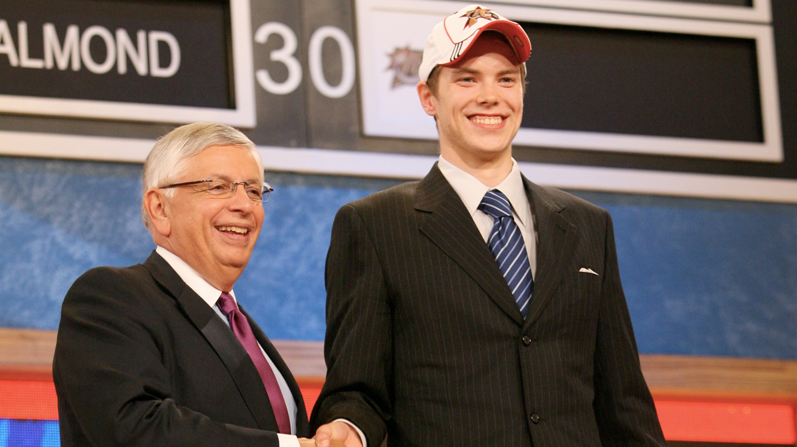
2007 | KOPOSESTA YKKÖSKIERROKSEN VARAUS
Petteri Koposesta tulee Suomen ensimmäinen ykköskierroksen NBA-varaus kautta aikain, kun Philadelphia 76ers huutaa 19-vuotiaan nuorukaisen nimen ensimmäisen varauskierroksen viimeisellä vuorolla, numerolla 30. Portland Trailblazers hankkii Koposen oikeudet vain hetki varauksen jälkeen. Koposen varaus oli historiallinen myös sen vuoksi, että hänestä tulee ensimmäinen NBA:han suoraan kotimaan Korisliigasta varattu pelaaja.

Slide 22
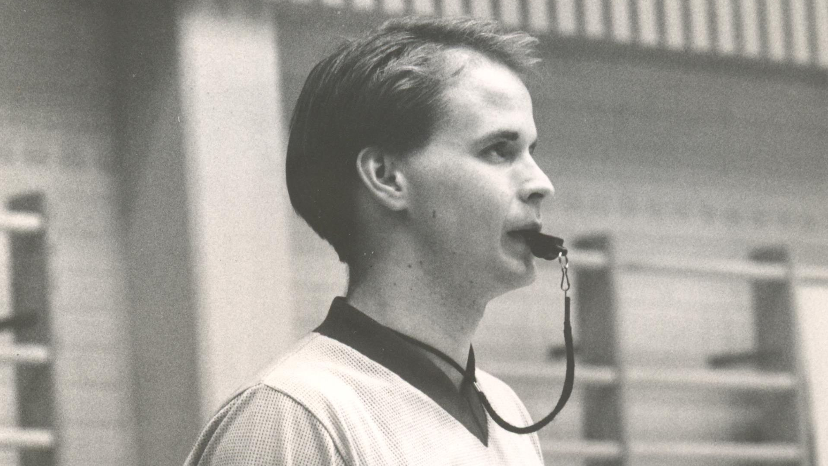
2008 | JUNGEBRAND OLYMPIAFINAALISSA
Erotuomari Carl Jungebrand liittää uran komeimman sulan hattuunsa, kun hänestä tulee kautta aikain ensimmäinen suomalainen erotuomari, joka tuomitsee miesten olympiafinaalissa. Pekingissä Jungebrand toimii erotuomarina finaalin lisäksi mm. alkusarjan ottelussa USA-Kiina, jonka on arvioitu olevan kaikkien aikojen seuratuin koripallo-ottelu yli miljardin TV-katsojan myötä.

Slide 23
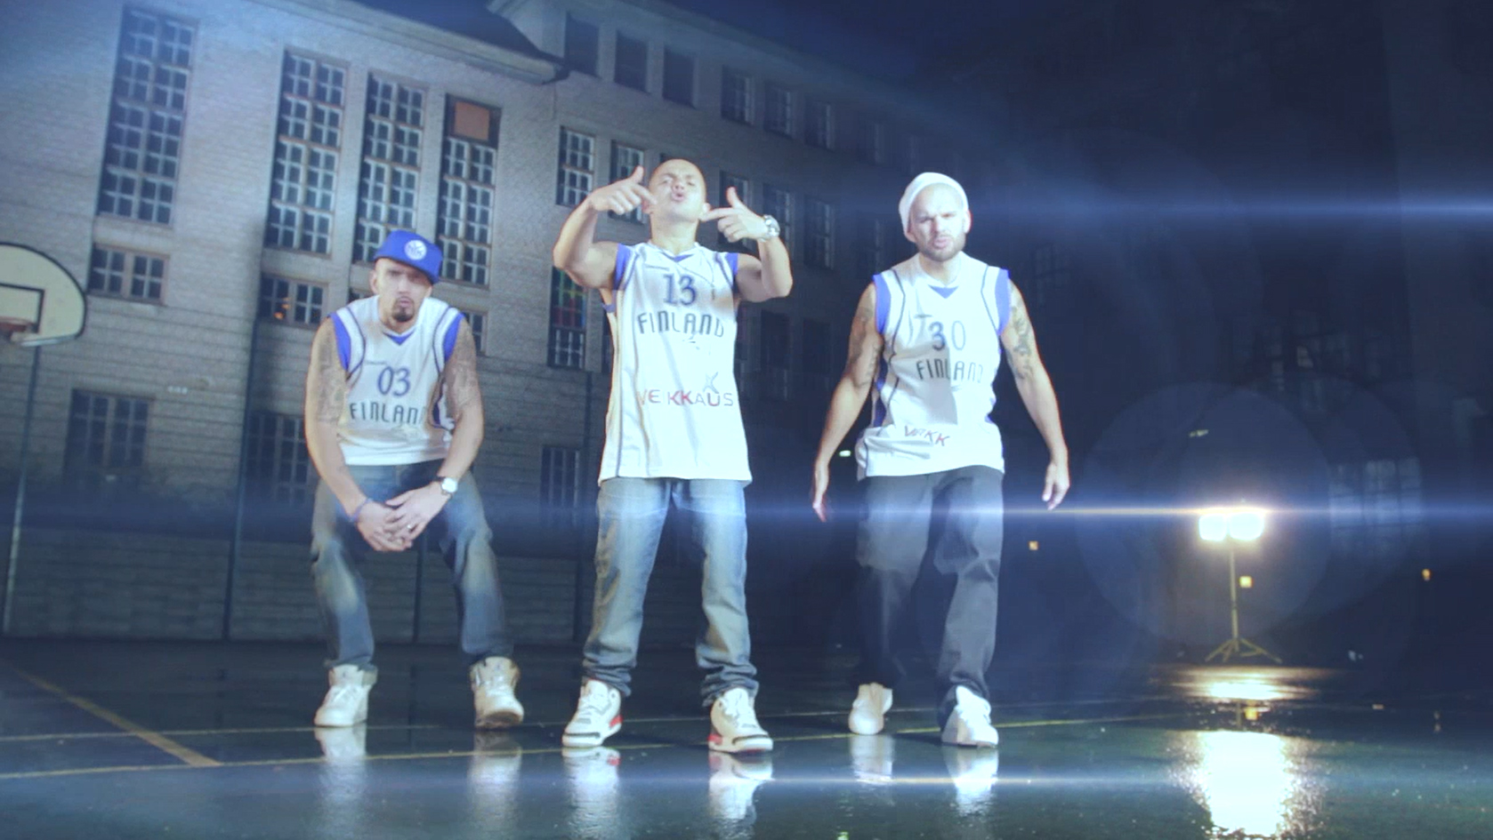
2010 | SUSIJENGI ILMIÖ
Maajoukkueen takamieskuopus Sasu Salin kutsuu haastattelussa maajoukkuetta nimellä Susijengi. Salin on lainannut nimen rap-yhtye Kapasiteettiyksikön samannimisestä kappaleesta. Susijengi-ilmiö ja -käsite alkaa kehittymään. Vuonna 2012 maajoukkue saa virallisen kannustusbiisin uudelleen versioidusta klassikosta. Susijengi 2.0:ssa esiintyvät Uniikki, Timo Pieni Huijaus ja Brädi.

Slide 24
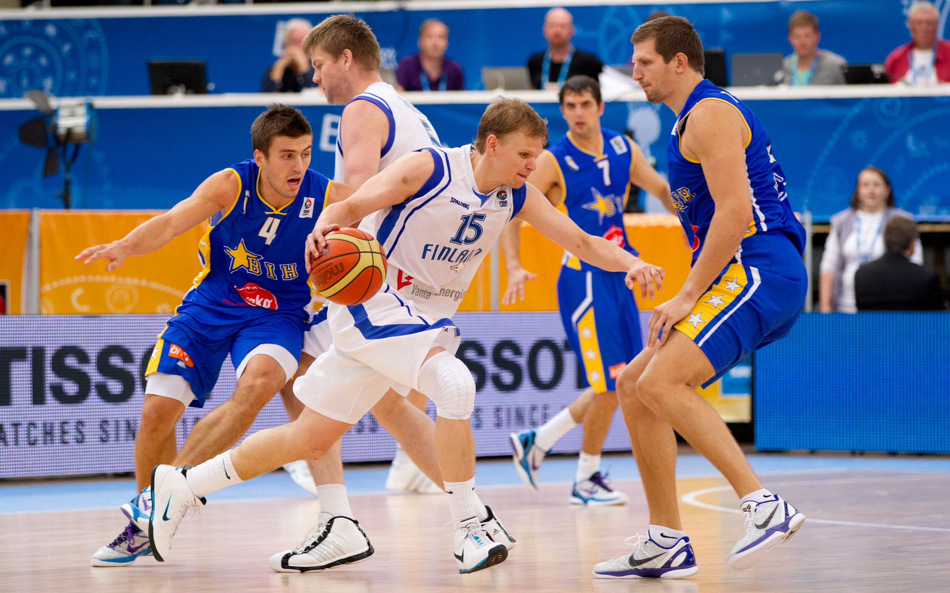
2011 | ARVOKISAPUTKI ALKAA
Suomi kaataa EM-kisojen jatkokarsinnoissa kaikki neljä vastustajaansa ja selviytyy Liettuassa pelattaviin EM-kisoihin 16 vuoden tauon jälkeen. Suomi selviytyy kisojen alkulohkostaan jatkoon jättäen taakseen muun muassa koripallojätti Kroatian. Jatkolohkon viimeisessä pelissä Suomi ja Slovenia taistelevat puolivälieräpaikasta, mutta Slovenia etenee jatkoon 67-60-voitolla. Suomen loppusijoitus on yhdeksäs – samalla sijalla se on myös FIBA:n eurooppalaisten joukkueiden rankingissa.

Slide 25
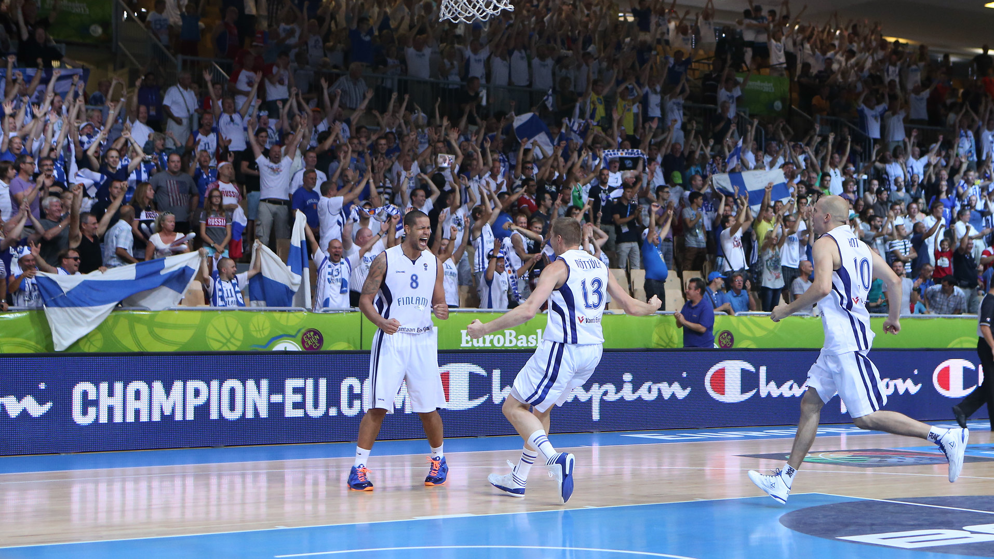
2013 | KOPERIN IHME
Susijengistä ja sen kannattajista alkaa muodostua ilmiö Sloveniassa järjestetyissä EM-kisoissa. Suomi on alkulohkon toinen kaataen Turkin, Venäjän ja Kreikan kaltaisia koripallon mahtimaita. Jatkolohkossa Kroatia ja Espanja ovat Suomelle liian vahvoja. EM-kisaputki jatkuu vuonna 2015, kun EM-kisat pelataan ensimmäistä kertaa neljälle maalle jaettuina.

Slide 26
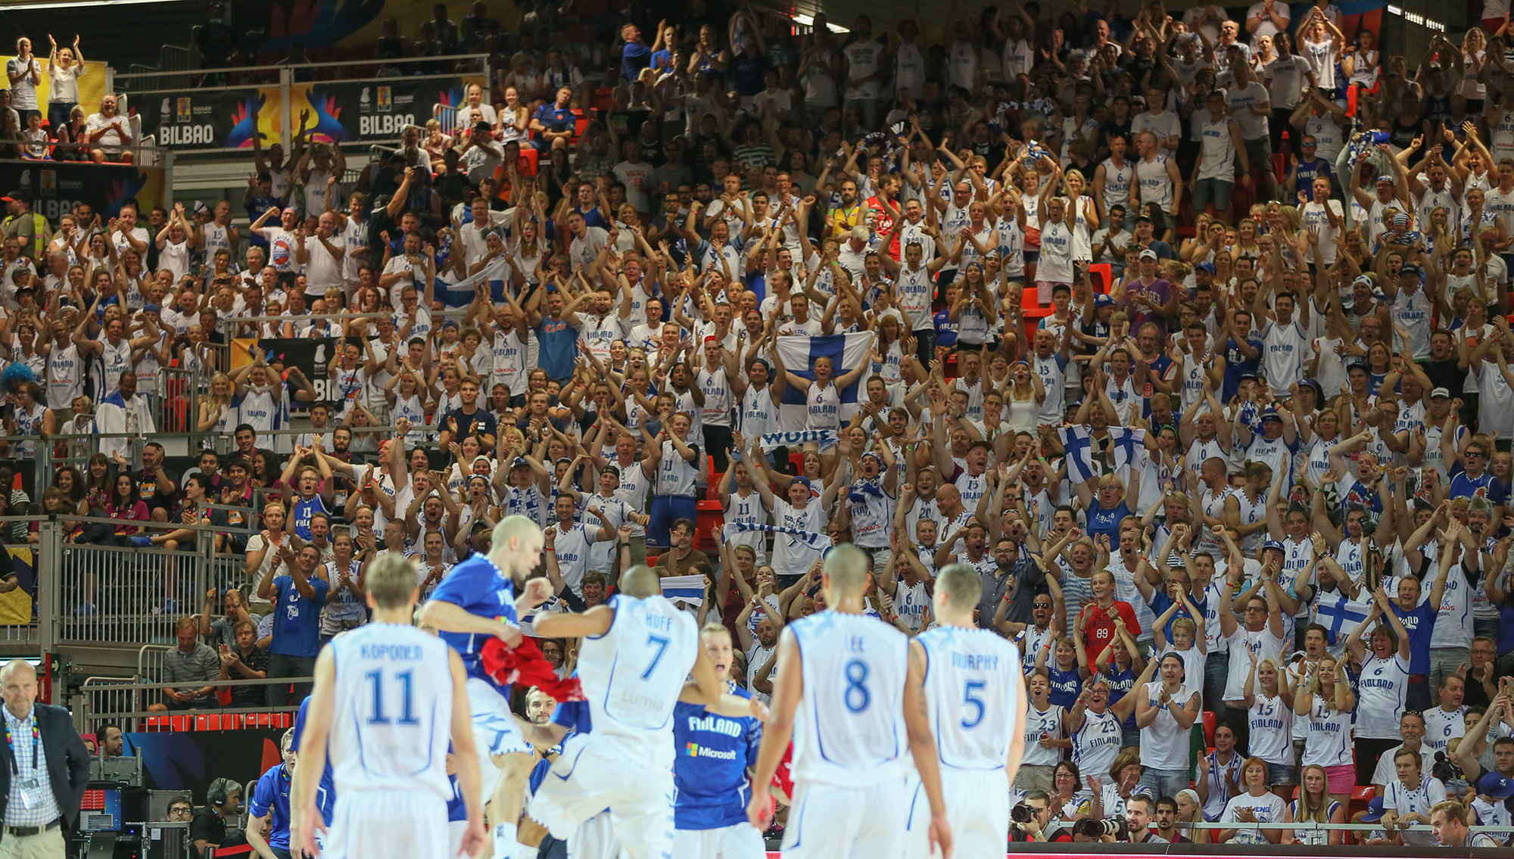
2014 | ILMIÖN KASVOT
Suomi osallistuu ensimmäistä kertaa koripallon MM-kisoihin,
jotka järjestetään Espanjassa. Bilbaosta tulee reiluksi viikoksi sinivalkoinen ja ulvova kaupunki. Susijengin tukena on huimat
10 000 suomalaisfania, joista muodostuu kansainvälinen ilmiö. Avausottelussa Suomi kohtaa koripallon emomaan Yhdysvallat.

Slide 27
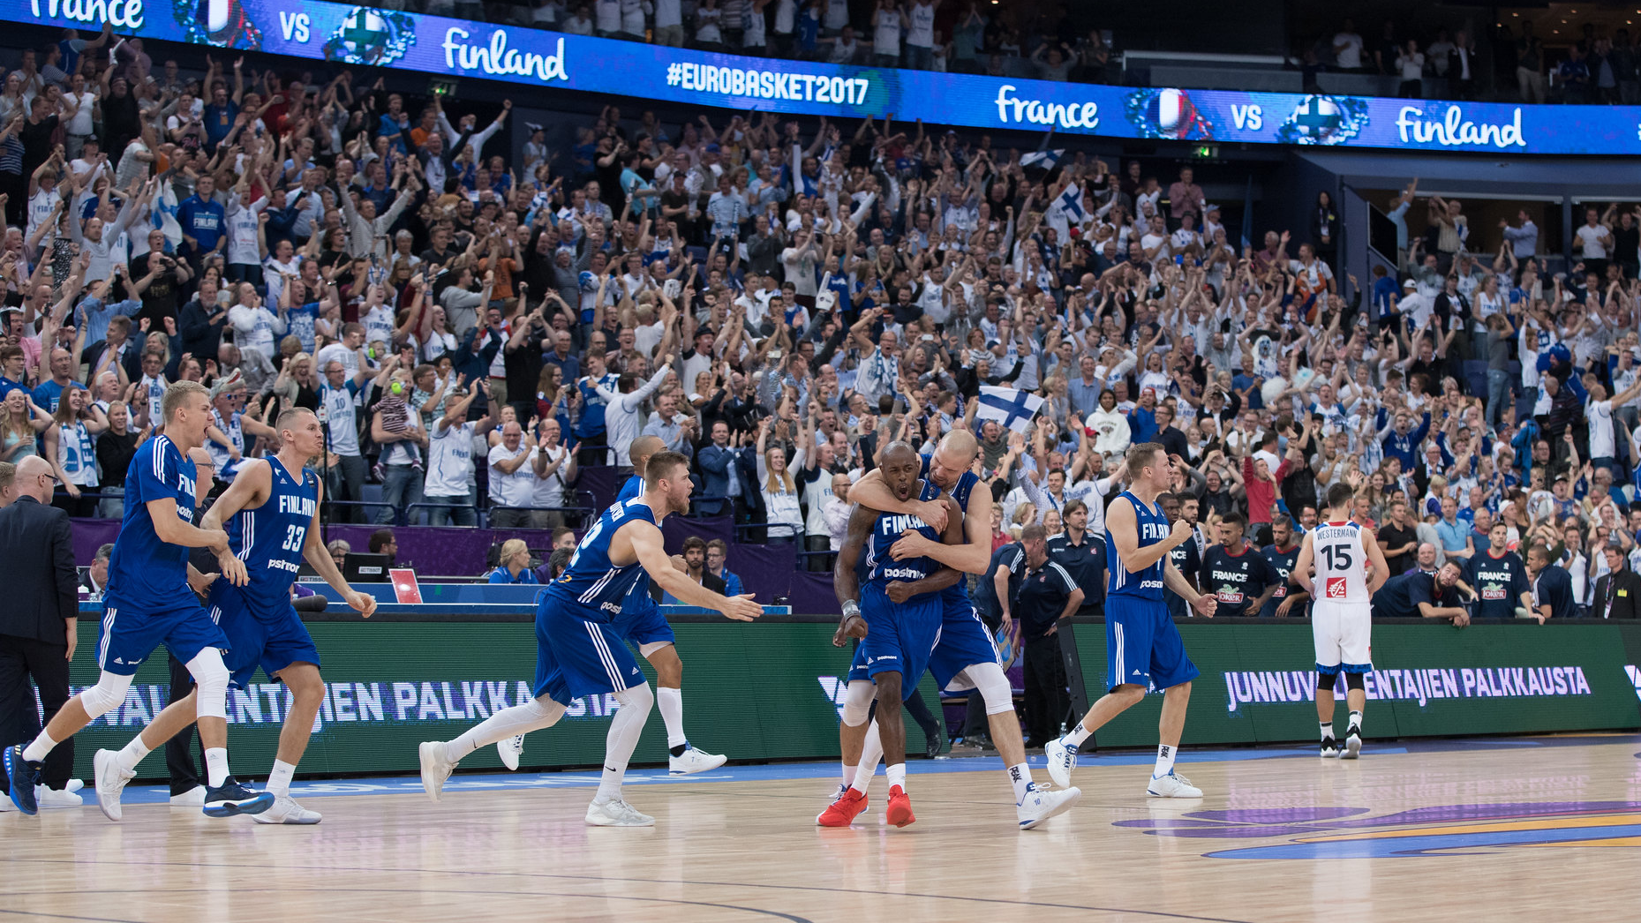
2017 | EM-KOTIKISAT VILLITSEVÄT
Auuuu-huudot kaikuvat pitkin Suomea, kun Susijengi isännöi yhtä neljästä alkulohkosta Helsingissä. Hartwall Areena on illasta toiseen ääriä myöten täynnä ja kansa hullaantuu Lauri Markkasesta. Avausottelussa Suomi kaataa Ranskan. Sen jälkeen jyrän alle jäävät Puola, Kreikka ja Islanti. Ainoan tappion alkulohkossa Suomi kokee myöhemmin mestaruutta juhlivalle Slovenialle. Istanbulissa pelattavassa neljännesvälierässä Italia tiputtaa Suomen jatkosta.

Slide 28
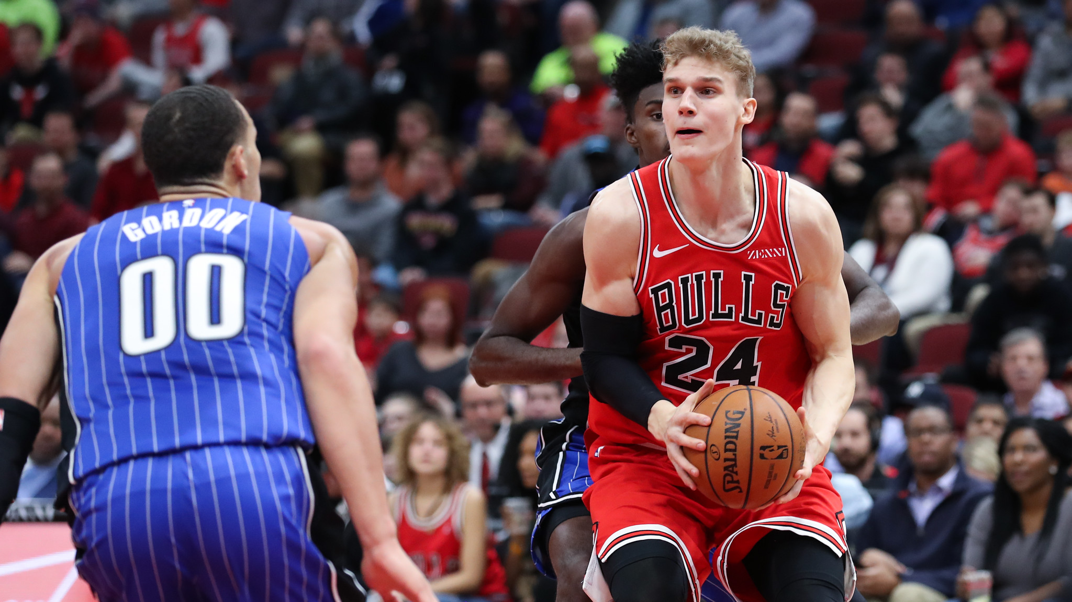
2018 | TÄHTI ON SYTTYNYT
NBA:n vuoden 2017 varaustilaisuudessa Lauri Markkasen nimi kuulutetaan lavalle numerolla seitsemän. Minnesota Timberwolves kauppaa suomalaistähden välittömästi tarunhohtoiseen Chicago Bullsiin. Ensimmäinen kausi on välittömästi menestys, kun Markkanen takoo kauden yli 15 pinnan ja vajaan kahdeksan levypallon keskiarvolla. Toisella kaudella numerot kasvavat entisestään: 18,7 pistettä ja 9 levypalloa.

Slide 29
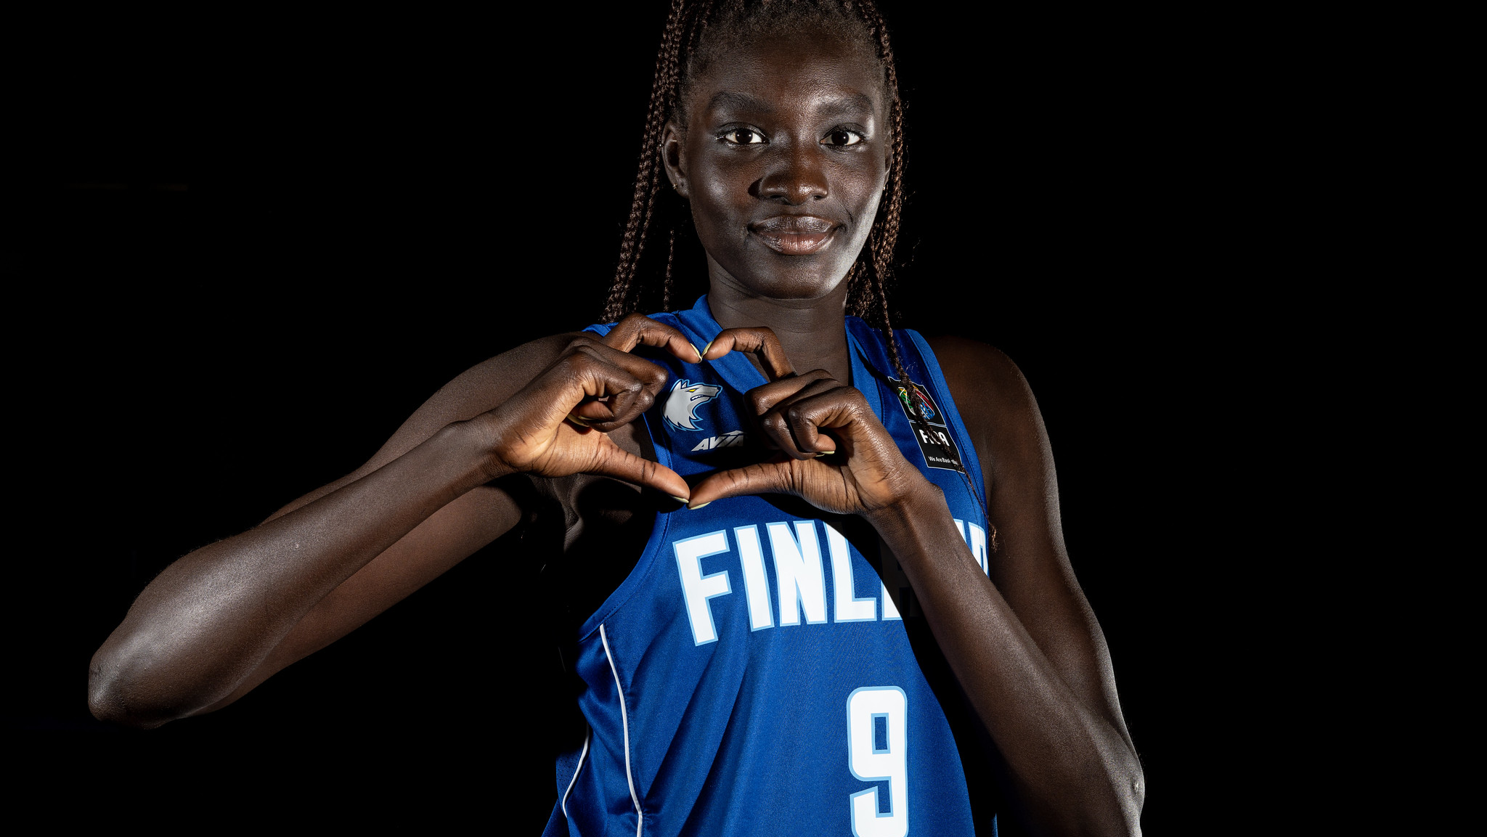
2021 | AWAK-ENING
19-vuotiaasta Awak Kuierista tulee ensimmäinen suomalainen liigassa, kun hän debytoi toukokuussa Dallas Wingsin paidassa. Historiaa kirjattiin jo huhtikuussa, kun Dallas varasi Kuierin ensimmäisellä kierroksella, koko draftin kakkosvarauksena. Suomi-koriksella on taas uusi tähti.

